Slide 1

GIVE & GO

Slide 2

GIVE & GO
Kevin Hernández Guzmán
Maria Alejandra Quiñones Gómez
Mateo Moreno López
Zharick Sofia Rodrigez Gutierrez
Nicolay Cajamarca Gonzales
Servicio Nacional de Aprendizaje –SENA, Centro de Electricidad Electrónica y Telecomunicaciones
Tecnólogo en Análisis y Desarrollo de Software - ADSO, Tercer Trimestre
Instructor Albeiro Ramos
Bogotá, 4 de febrero de 2026

Slide 3

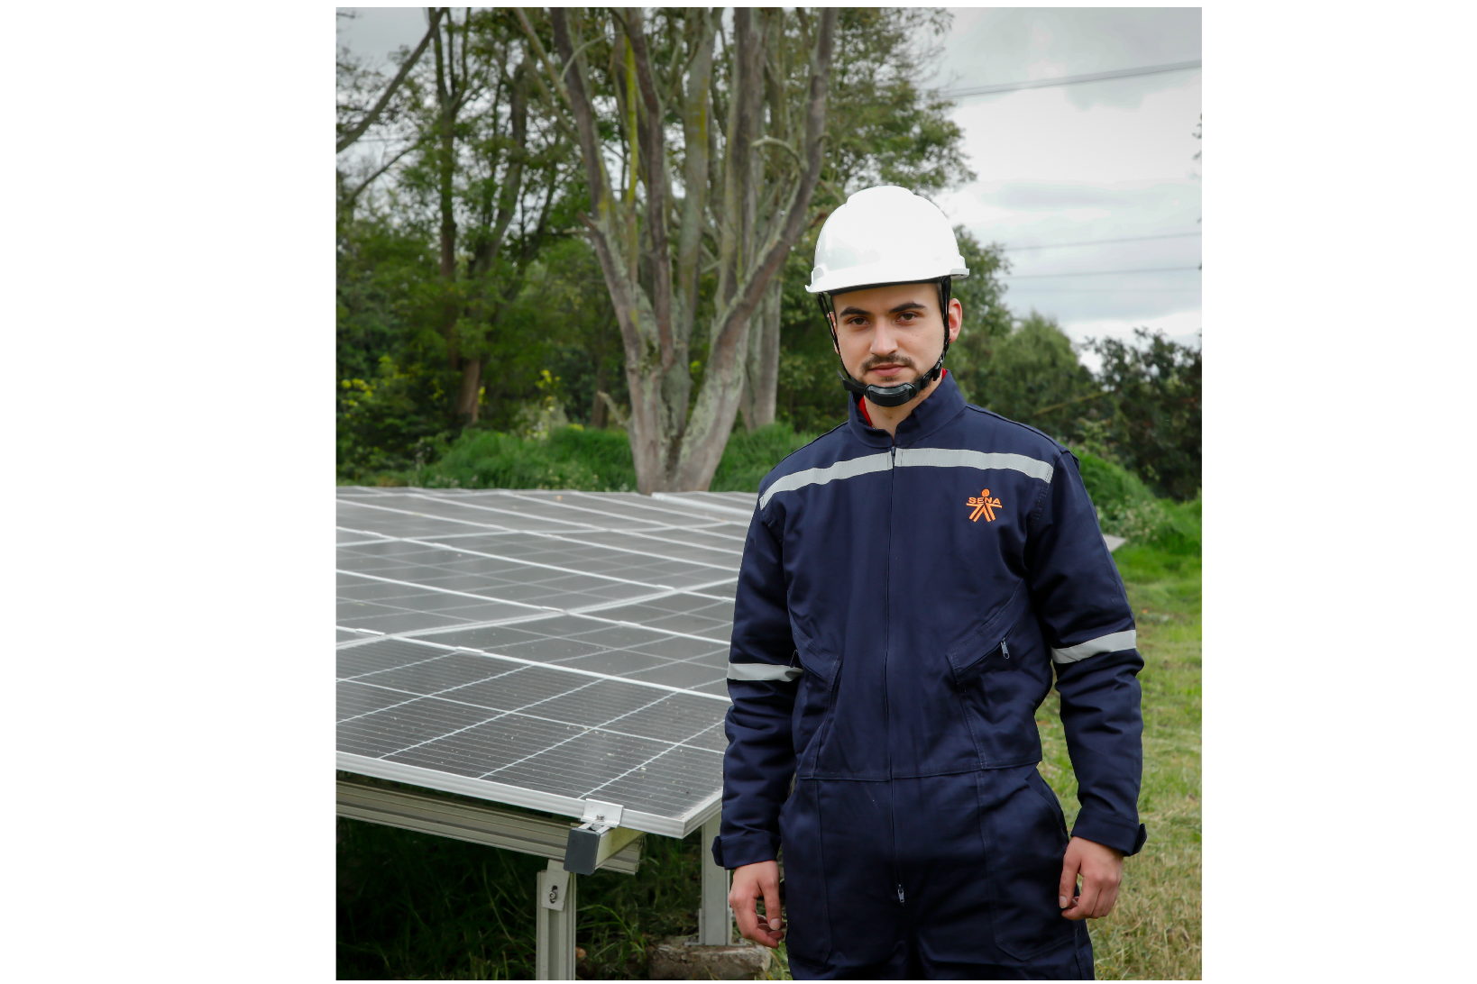
Introducción
En esta presentación esta la información de todo o que tendrá nuestro sistema basado en una red de voluntariado en el que cualquier organización puede ser participe en la localidad de Kennedy.
Junto con el problema, objetivos específicos, objetivo general, alcance del proyecto, justificación y delimitaciones demostramos la importancia de este sistema.

Slide 4
GIVE & GO
Problema
Objetivos
Justificación
Alcance
Delimitación
Entregables Trimestre

Slide 5
Problema
La empresa GIVE & GO esta enfocada en la localidad de Kennedy, queriendo ser participe de una red de voluntariados en la cual todas las organizaciones que prestan diversos servicios puedan estar en un solo lugar
Utilizando técnicas de recolección como entrevistas y encuestas, llegamos a la conclusión de que muchas personas no conocen varios de los sistemas de voluntarios en la localidad de Kennedy así que teniendo en cuenta lo anterior queremos que ellas sean mas visibles.
Nuestro sistema es participe de 7 procesos los cuales son
Publicar anuncio
Donaciones
Formulario de voluntario
Formulario de solicitante
Revisión
Conexión directa
En los procesos encontramos necesidades como lo son las siguientes:
Publicar anuncio: En esta sección el usuario podrá generar un anuncio teniendo en cuenta la necesidad que el tenga sea de manera urgente o no.
Donaciones:
Usuario accede al módulo de donaciones.
Sistema muestra opciones de donación disponibles.
Donador selecciona tipo de aporte.
Puede elegir artículos o dinero.
Plataforma habilita pago electrónico o registro.
Notes:
Párrafo o separación por punto describiendo (máximo 6 líneas por párrafo):
La Empresa, es decir, nombre, ubicación, a qué se dedica, etc.
Los Procesos en los que se va a intervenir : Proceso1, Proceso2, Proceso3
El análisis de la información: Utilización de las Técnicas e Instrumentos de recolección de datos: Revisión Documental (Análisis de datos). Entrevista (Entrevista). Encuesta (Cuestionario). Observación Directa (Diario de Campo). A quiénes: Cargo-Funciones.
Las necesidades encontradas: Proceso1 (Descripción del proceso y necesidades encontradas). Proceso2 (Descripción del proceso y necesidades encontradas). Proceso3 (Descripción del proceso y necesidades encontradas).
NOTA: No se usan viñetas o numeración, a menos que sea para contar o describir una serie de pasos. Se pueden utilizar imágenes de apoyo.

Slide 6

Problema
Logo Sistema
Logo Empresa
Evaluación de Usuarios
Administrador accede al panel de control.
Visualiza solicitudes registradas en plataforma.
Revisa datos personales y categoría solicitada.
Sistema apoya validación de información ingresada.
Se analiza cumplimiento de criterios establecidos.
Plataforma registra decisión de aprobación.
Programación de Encuentros
Solicitante envía solicitud de acompañamiento.
Sistema notifica voluntarios disponibles registrados.
Voluntario revisa caso desde la plataforma.
Ambas partes acuerdan fecha del encuentro.
Sistema valida disponibilidad de participantes.
Encuentro queda programado en agenda digital.
Atención y Seguimiento
Solicitante describe necesidad en el sistema.
Voluntario registra acciones realizadas en línea.
Plataforma permite seguimiento del caso activo.
Se documentan soluciones brindadas al usuario.
Sistema solicita retroalimentación del solicitante.
Caso se cierra dentro del aplicativo.
En los procesos encontramos necesidades como lo son las siguientes:
Registro de Voluntarios
Usuario ingresa al módulo de registro.
Plataforma muestra formulario digital interactivo.
Voluntario diligencia datos personales solicitados.
Sistema valida campos obligatorios ingresados.
Información se envía a base de datos.
Registro queda disponible para evaluación.
Registro de Solicitantes:
Usuario accede al portal de ayuda.
Sistema presenta formulario de solicitud digital.
Solicitante registra datos personales requeridos.
Se adjunta información básica de contacto.
Plataforma verifica integridad de datos.
Información se guarda para revisión.

Slide 7
Objetivo General
Desarrollar un sistema de información web Give & Go para permitir conectar a personas y organizaciones que desean ofrecer ayuda con aquellas que la necesitan, fomentando la solidaridad y la participación social.
Objetivo Específicos
Gestionar los Usuarios de GIVE & GO
Gestionar Publicaciones y disponibilidad de los usuarios.
Gestionar un buscador de necesidades según ubicación y tipo de ayuda.
Gestionar módulo de mensajería para la coordinación entre usuarios y organizaciones.
Gestionar un sistema de notificaciones y seguimiento de actividades realizadas.
Notes:
Objetivo General
Desarrollar un Sistema de Información Web [Nombre del Sistema] para el [seguimiento, apoyo, etc.] a los [procesos] de la Empresa [Nombre de la Empresa].
Objetivo Específicos
Gestionar los Usuarios de la Empresa [Nombre de la Empresa].
Gestionar [ModProceso1] de la Empresa [Nombre de la Empresa].
Gestionar [ModProceso2] de la Empresa [Nombre de la Empresa].
Gestionar [ModProceso3] de la Empresa [Nombre de la Empresa].
Gestionar los reportes gráficos e impresos de la Empresa [Nombre de la Empresa].

Slide 8
Justificación
Logo Sistema
Logo Empresa
La solución propuesta consiste en el desarrollo de un Sistema de Información Web denominado Give & Go, concebido como una plataforma digital que integra diversas fundaciones en un solo entorno tecnológico. El sistema apoya la gestión del voluntariado comunitario y mejora la coordinación de ayudas sociales. Además, ofrece un acceso seguro, centralizado y confiable para todos los usuarios vinculados.
El sistema Give & Go permitirá gestionar voluntarios, solicitantes y administradores dentro de una red digital que integra fundaciones en una sola plataforma. A través de módulos de registro y verificación, se garantizará mayor transparencia, organización y confianza en la información de los usuarios. Asimismo, facilitará la coordinación de ayudas, programación de encuentros y seguimiento de casos sociales, optimizando tiempos de respuesta. Finalmente, el sistema generará reportes gráficos y documentos consolidados que apoyarán la toma de decisiones administrativas y la medición del impacto social.
Notes:
Párrafo o separación por punto describiendo (máximo 6 líneas por párrafo):
La solución: Se propone el desarrollo de un Sistema de Información Web denominado [Nombre del Sistema] que sirva como herramienta software de apoyo al seguimiento del/los [Nombre Proceso(s)] de la Empresa [Nombre Empresa].
La importancia del Sistema: Permitirá la gestión de los [nombre Perfiles] como usuarios de la Empresa [Nombre Empresa] [más Información]. En [ModProceso1] los [Perfiles Usuario] podrán [acciones del Sistema (beneficios comparados con las necesidades encontradas)]. En [ModProceso2] los [Perfiles Usuario] podrán [acciones del Sistema (beneficios comparados con las necesidades encontradas)]. Finalmente, facilitará la gestión de reportes gráficos e impresos, necesarios para la toma de decisiones del personal administrativo de la Empresa [Nombre Empresa].
El aporte al Sector: El Sistema [Nombre Empresa] servirá como aporte al sector [Sector], como [importancia para el Sector].
NOTA: No se usan viñetas o numeración, a menos que sea para contar o describir una serie de pasos. Se pueden utilizar imágenes de apoyo.
Opcional : La importancia del sistema radica en que permite gestionar voluntarios, solicitantes y administradores dentro de una misma red colaborativa. La plataforma facilita el registro digital de usuarios e implementa procesos de verificación de perfiles, generando mayor confianza, transparencia y organización institucional. Toda la información queda estructurada en bases de datos seguras.

Slide 9
Justificación
Logo Sistema
Logo Empresa
Como aporte al sector social, Give & Go promueve la solidaridad organizada mediante el uso responsable de la tecnología. La plataforma fortalece la participación ciudadana estructurada, fomenta la transparencia en la gestión de ayudas y apoya procesos de verificación que generan confianza. Asimismo, permite medir el impacto social mediante datos claros.
Finalmente, el sistema aprovecha el crecimiento del voluntariado en Colombia para consolidar una red de apoyo comunitario más cercana y eficiente. Facilita la comunicación entre actores sociales, impulsa la gestión digital de fundaciones y fortalece el tejido social mediante la colaboración organizada.

Slide 10
Alcance
Logo Sistema
Logo Empresa
Give & Go será una plataforma tecnológica orientada a la gestión y articulación de iniciativas de voluntariado e impacto social. El sistema permitirá el registro y administración de perfiles de voluntarios, solicitantes y organizaciones, así como la publicación, búsqueda y postulación a ofertas de ayuda y necesidades sociales. Incorporará geolocalización para identificar oportunidades cercanas, funcionalidades de chat y notificaciones para la coordinación entre los usuarios, y módulos de seguimiento que permitan generar reportes de impacto social basados en la participación y las actividades realizadas.
El sistema no gestionará pagos ni donaciones económicas, no validará legalmente la identidad o antecedentes de los usuarios, ni será responsable de la ejecución logística o legal de las actividades acordadas, limitándose a ser una plataforma de intermediación digital.
Notes:
Párrafo o separación por punto describiendo (máximo 6 líneas por párrafo):
Qué hace el Sistema: Operaciones que los perfiles pueden hacer (ModProceso1, ModProceso2, ModProceso3)
Qué NO hace el Sistema: Operaciones que NO va hacer el Sistema (ModProceso4, ModProceso5).
Tecnologías: Descripción de tecnologías del proyecto (Arquitectura de software, patrones de diseño, Back-End, Frond-End, librerías, frameworks, entre otros)
NOTA: No se usan viñetas o numeración, a menos que sea para contar o describir una serie de pasos. Se pueden utilizar imágenes de apoyo.

Slide 11
Alcance
Logo Sistema
Logo Empresa
Tecnologías que usaremos en el STACK TECNOLÓGICO – SERVIDORES
Herramientas
Visual Studio Code
Git + GitHub
Postman
Node.js
Npm/Yarn
MYSQL
React Native
Workbench
lenguajes
Java
JavaScript
MYSQL
HTML5
CSS
Frameworks
Reat.js

Slide 12
Delimitación
Logo Sistema
Logo Empresa
Párrafo o separación por punto describiendo (máximo 6 líneas por párrafo):
El cronograma: Hasta dónde va el proyecto en términos de Tiempo, actividades, evidencias, responsables, entre otros (Revisar concepto de Modelo Gantt)
NOTA: No se usan viñetas o numeración, a menos que sea para contar o describir una serie de pasos. Se pueden utilizar imágenes de apoyo.

Slide 13
Delimitación
Logo Sistema
Logo Empresa
“Si se requiere esta diapositiva, de lo contrario eliminarla”

Slide 14
Entregables Proyecto Formativo por Trimestre
Logo Sistema
Logo Empresa
Primer Trimestre
Plan de Proyecto
Levantamiento de Información
Diagrama de Procesos
IEEE-830 o Historias de Usuario
Diagrama Casos de Uso
Casos de Uso Extendido
Diagrama de Clases
Prototipo No Funcional
Patrón de Diseño
Tercer Trimestre
Planeación de Pruebas
Ejecución de Pruebas
Quinto Trimestre
Manual de Usuario
Sistema de Información Web – Servidor Externo
Segundo Trimestre
Modelo Entidad Relación
Modelo Relacional
Diccionario de Datos
Script de la BBDD
Sentencias DDL
Consultas DML
Automatización de la BBDD
Sistema de Información Web – Servidor Local
Cuarto Trimestre
Manual de Instalación
Configuración del Servidor de Aplicaciones
Configuración del Servidor de BBDD

